Slide 1
Pesquisa Operacional 1
Aula 07 – Método Simplex – Parte 1
Prof. Rafael Lima

Slide 2
Introdução ao Método Simplex
Soluções Básicas de um PPL
Na aula passada, vimos que a solução ótima de um PPL, se houver, será um vértice da região factível
Portanto, se enumerarmos todos os possíveis vértices da região factível, podemos testá-los e verificar qual deles é o melhor
Uma forma de fazer isso, é trabalhando com a forma aumentada do PPL, obtida com a inclusão de variáveis de folga
Com a forma aumentada é possível obter todos os cruzamentos entre restrições (essas são as soluções básicas)
Porém alguns desses cruzamentos podem ocorrer fora da região factível

Slide 3


Introdução ao Método Simplex
Exemplo: Considere o seguinte PPL
$$\max{Z=3x_{1}+4x_{2}}$$
Vamos explorar todos os cruzamentos das restrições. Para isso, precisamos encontrar todas as soluções básicas do formato aumentado do problema.
Sujeito a:
$$x_{1}+2x_{2}≤12 \\ 3x_{1}+x_{2}≤9 \\ x_{1}≤2 \\ x_{1}, x_{2}≥0$$

Slide 4

Introdução ao Método Simplex
Exemplo: a seguir temos a forma aumentada, com a adição das variáveis de folga
$$x_{1}+2x_{2}+x_{3} =12 \\ 3x_{1}+x_{2} +x_{4} =9 \\ x_{1} +x_{5}=2 \\ x_{1}, …,x_{5}≥0$$

Slide 5
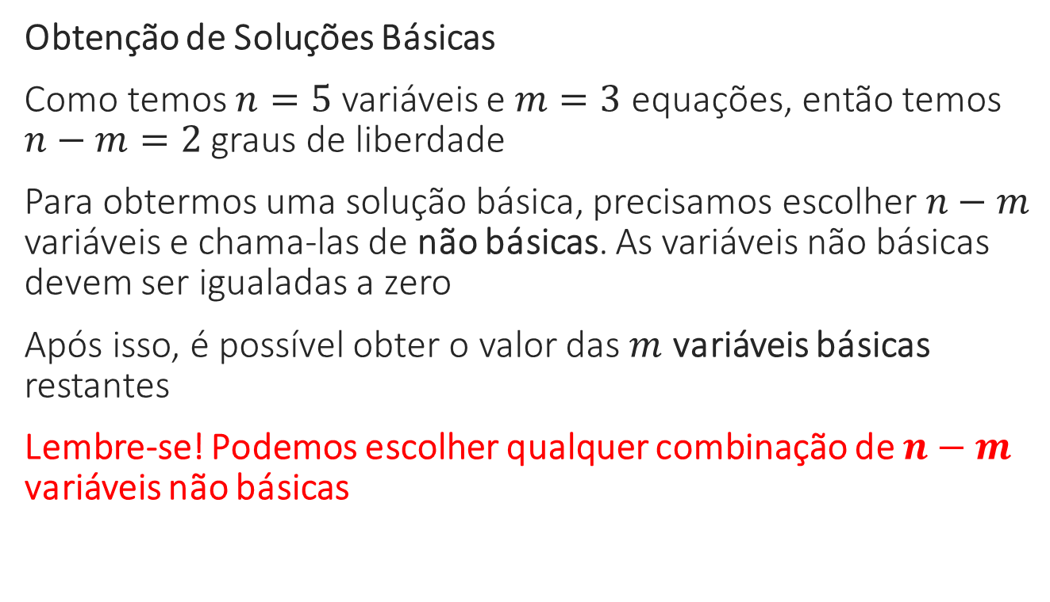
Introdução ao Método Simplex
Obtenção de Soluções Básicas
Como temos $n=5$ variáveis e $m=3$ equações, então temos $n−m=2$ graus de liberdade
Para obtermos uma solução básica, precisamos escolher $n−m$ variáveis e chama-las de não básicas. As variáveis não básicas devem ser igualadas a zero
Após isso, é possível obter o valor das $m$ variáveis básicas restantes
Lembre-se! Podemos escolher qualquer combinação de $n−m$ variáveis não básicas

Slide 6
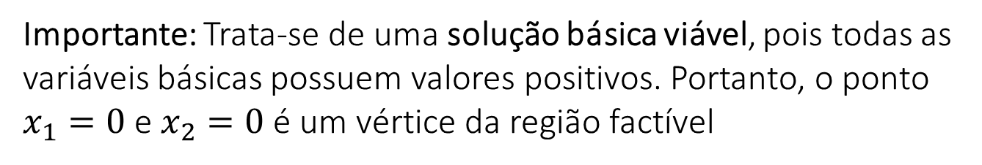






Introdução ao Método Simplex
Exemplo: para começarmos nossa discussão, suponha que as variáveis $x_{1}$ e $x_{2}$ sejam escolhidas como não básicas
Então, fazendo $x_{1}=0$ e $x_{2}=0$ no problema aumentado, obtemos $x_{3}=12$, $x_{4}=9$ e $x_{5}=2$
Variáveis não Básicas
Variáveis Básicas
A solução básica é:
$$\left(0, 0, 12, 9, 2\right)$$
$$x_{1}=0$$
$$x_{3}=12 \\ x_{4}=9 \\ x_{5}=2$$
O valor de Z é:
$$x_{2}=0$$
$$Z=0$$
Importante: Trata-se de uma solução básica viável, pois todas as variáveis básicas possuem valores positivos. Portanto, o ponto $x_{1}=0$ e $x_{2}=0$ é um vértice da região factível

Slide 7
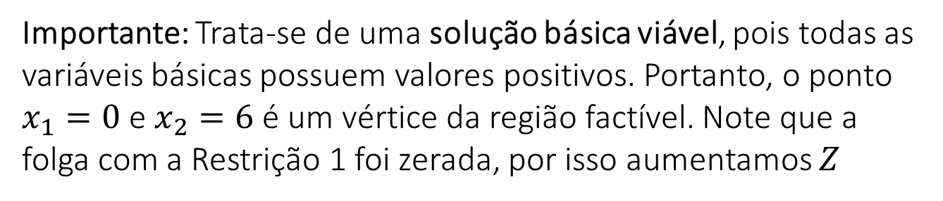






Introdução ao Método Simplex
Exemplo: Suponha que agora escolhemos usar as variáveis $x_{1}$ e $x_{3}$ como as variáveis não básicas
Variáveis não Básicas
Variáveis Básicas
A solução básica é:
$$\left(0, 6, 0, 3, 2\right)$$
$$x_{1}=0$$
$$x_{2}=6 \\ x_{4}=3 \\ x_{5}=2$$
O valor de Z é:
$$x_{3}=0$$
$$Z=24$$
Importante: Trata-se de uma solução básica viável, pois todas as variáveis básicas possuem valores positivos. Portanto, o ponto $x_{1}=0$ e $x_{2}=6$ é um vértice da região factível. Note que a folga com a Restrição 1 foi zerada, por isso aumentamos $Z$

Slide 8







Exemplo: Suponha que agora escolhemos usar as variáveis $x_{1}$ e $x_{4}$ como as variáveis não básicas
Variáveis não Básicas
Variáveis Básicas
A solução básica é:
$$\left(0, 9, −6, 0, 2\right)$$
$$x_{1}=0$$
$$x_{2}=9 \\ x_{3}=−6 \\ x_{5}=2$$
O valor de Z é:
$$x_{4}=0$$
$$Z=36$$
Importante: Trata-se de uma solução básica inviável, pois uma das variáveis básicas é negativa. Note que aumentar $x_{2}$ para $9$ fez com que a Restrição 1 fosse excedida, resultando em um valor negativo para $x_{3}=−6$.
Portanto, o ponto $x_{1}=0$ e $x_{2}=9$ não é um vértice da região factível (é apenas um cruzamento entre restrições que ocorre fora da região viável)

Slide 9
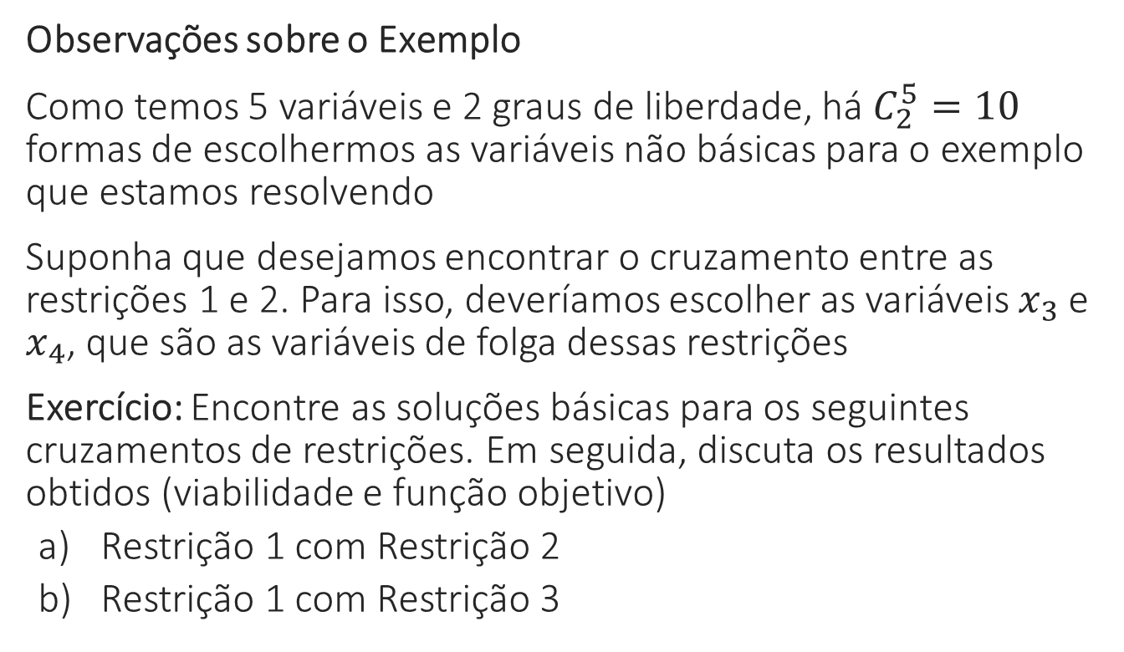
Introdução ao Método Simplex
Observações sobre o Exemplo
Como temos 5 variáveis e 2 graus de liberdade, há $C_{2}^{5}=10$ formas de escolhermos as variáveis não básicas para o exemplo que estamos resolvendo
Suponha que desejamos encontrar o cruzamento entre as restrições 1 e 2. Para isso, deveríamos escolher as variáveis $x_{3}$ e $x_{4}$, que são as variáveis de folga dessas restrições
Exercício: Encontre as soluções básicas para os seguintes cruzamentos de restrições. Em seguida, discuta os resultados obtidos (viabilidade e função objetivo)
Restrição 1 com Restrição 2
Restrição 1 com Restrição 3

Slide 10

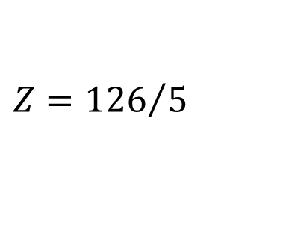
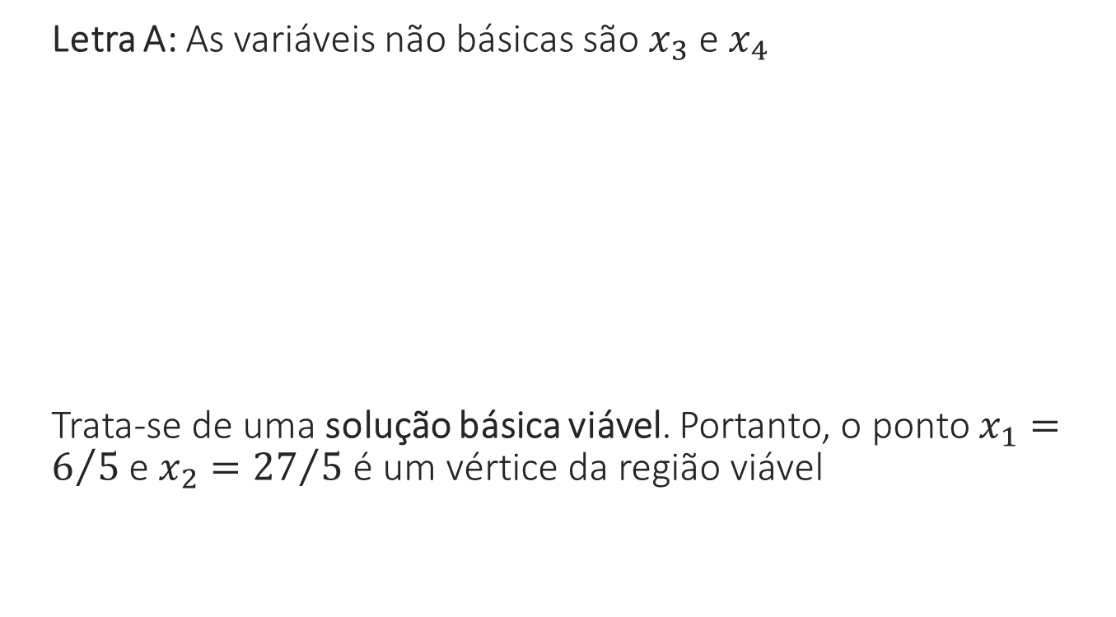
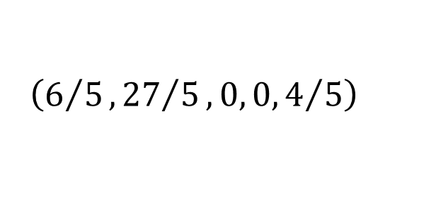
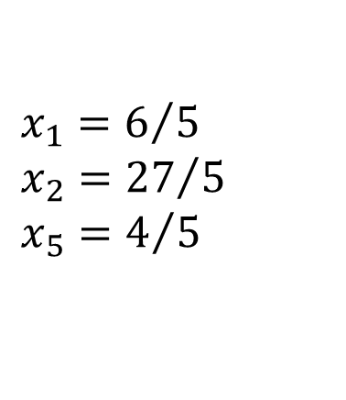

Introdução ao Método Simplex
Letra A: As variáveis não básicas são $x_{3}$ e $x_{4}$
Trata-se de uma solução básica viável. Portanto, o ponto $x_{1}=6/5$ e $x_{2}={27}/5$ é um vértice da região viável
Variáveis não Básicas
Variáveis Básicas
A solução básica é:
$$\left(6/5,{27}/5, 0, 0,4/5\right)$$
$$x_{3}=0$$
$$x_{1}=6/5 \\ x_{2}={27}/5 \\ x_{5}=4/5$$
O valor de Z é:
$$x_{4}=0$$
$$Z={126}/5$$

Slide 11





Introdução ao Método Simplex
Letra B: As variáveis não básicas são $x_{3}$ e $x_{5}$
Trata-se de uma solução básica inviável. Logo, o ponto $x_{1}=2$ e $x_{2}=5$ está fora da região viável
Note que, como $x_{4}=−2$, então a solução $x_{1}=2$ e $x_{2}=5$ faz com que a restrição 2 seja excedida em 2 unidades
Variáveis não Básicas
Variáveis Básicas
A solução básica é:
$$\left(2,5, 0, −2, 0\right)$$
$$x_{3}=0$$
$$x_{1}=2 \\ x_{2}=5 \\ x_{4}=−2$$
O valor de Z é:
$$x_{5}=0$$
$$Z=26$$

Slide 12

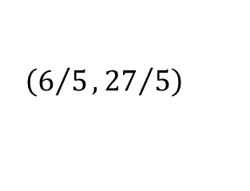

Abaixo podemos ver a região factível e a função objetivo
Observe todos os cruzamentos entre as restrições. Quais deles são viáveis e inviáveis?
$$x_{1}=0$$
Solução Ótima
Restrição 3
$$\left(6/5,{27}/5\right)$$
Restrição 1
Função Objetivo
Restrição 2
$$x_{2}=0$$

Slide 13

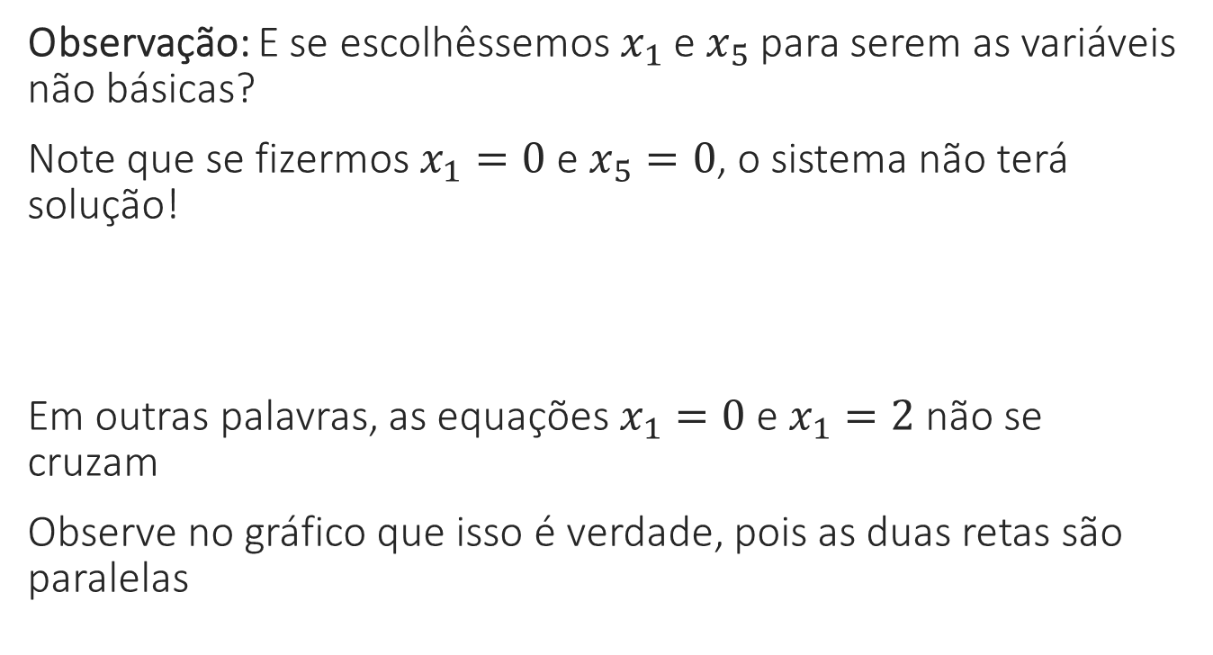

Introdução ao Método Simplex
Observação: E se escolhêssemos $x_{1}$ e $x_{5}$ para serem as variáveis não básicas?
Note que se fizermos $x_{1}=0$ e $x_{5}=0$, o sistema não terá solução!
Em outras palavras, as equações $x_{1}=0$ e $x_{1}=2$ não se cruzam
Observe no gráfico que isso é verdade, pois as duas retas são paralelas
O resultado é falso! Logo, não há solução!
$$x_{1}+x_{5}=2$$
$$0+0=2$$

Slide 14
Método Simplex
Como funciona o método Simplex
O método Simplex parte de uma solução inicial
A partir dessa solução inicial, o Simplex é capaz de enumerar apenas soluções básicas factíveis
A cada iteração do Simplex, uma solução básica vizinha (adjacente) da solução básica corrente é visitada
Duas soluções básicas são ditas vizinhas se compartilham todas exceto uma variável básica

Slide 15
Método Simplex
Fluxograma do Método Simplex
Gerar uma solução básica viável inicial
Teste de Otimalidade
Solução Ótima?
Sim
Pare! Solução ótima encontrada
Nova Iteração
Não
Encontrar a solução básica adjacente

Slide 16

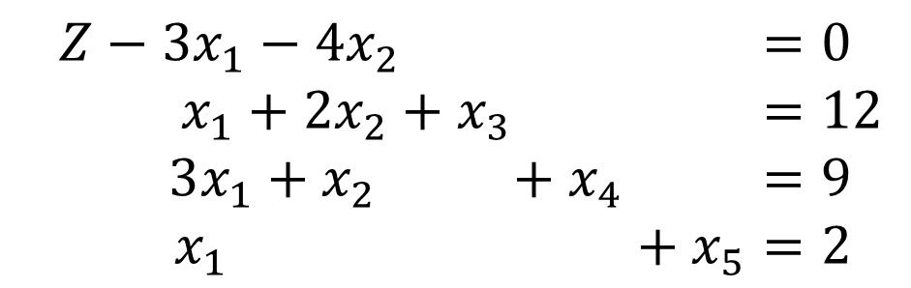

Método Simplex
Exemplo: Vamos resolver o exemplo anterior usando o Simplex. Para isso, precisamos somente adicionar a função objetivo ao sistema de equações da seguinte forma
Note como a função objetivo foi adicionada:
$$Z−3x_{1}−4x_{2} =0 \\ x_{1}+2x_{2}+x_{3} =12 \\ 3x_{1}+x_{2} +x_{4} =9 \\ x_{1} +x_{5}=2$$
$$Z=3x_{1}+4x_{2}$$
$$Z−3x_{1}−4x_{2}=0$$

Slide 17
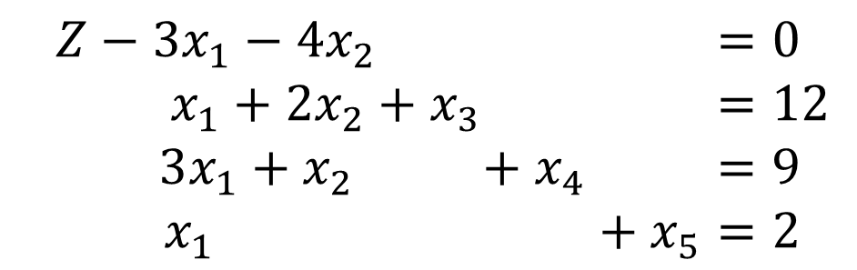
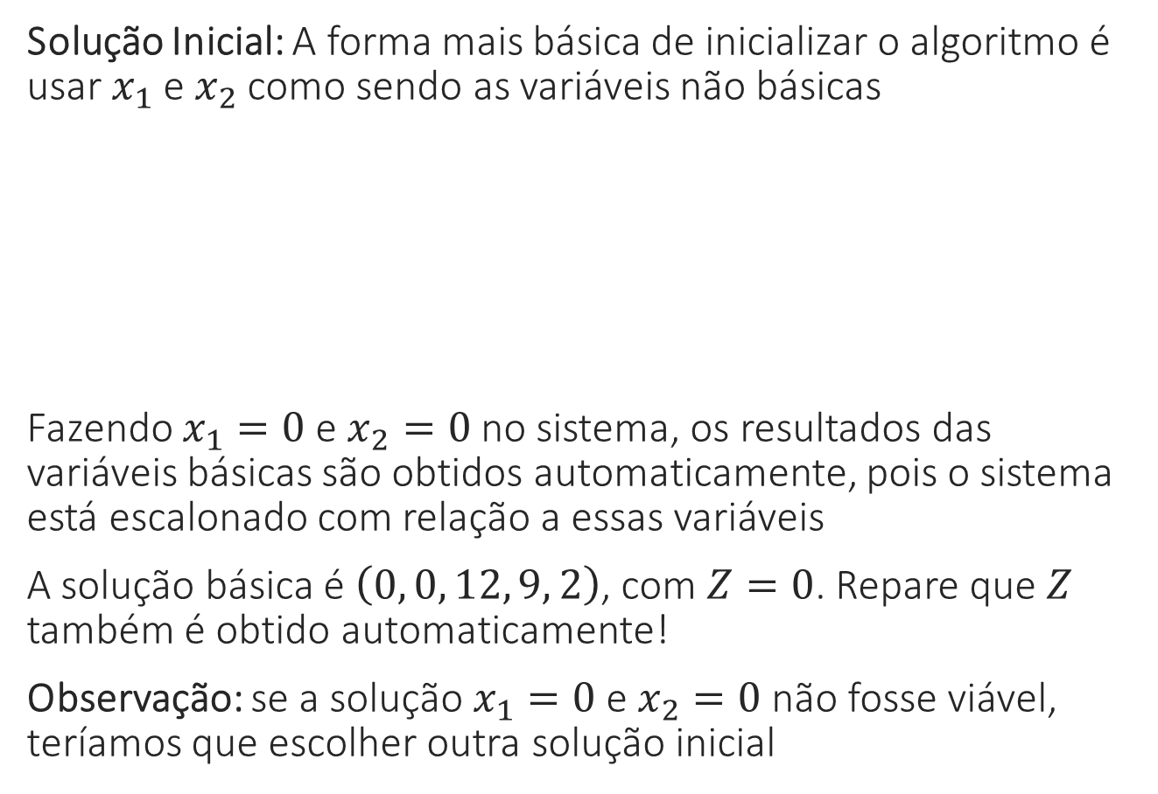

Método Simplex
Solução Inicial: A forma mais básica de inicializar o algoritmo é usar $x_{1}$ e $x_{2}$ como sendo as variáveis não básicas
Fazendo $x_{1}=0$ e $x_{2}=0$ no sistema, os resultados das variáveis básicas são obtidos automaticamente, pois o sistema está escalonado com relação a essas variáveis
A solução básica é $\left(0, 0, 12, 9, 2\right)$, com $Z=0$. Repare que $Z$ também é obtido automaticamente!
Observação: se a solução $x_{1}=0$ e $x_{2}=0$ não fosse viável, teríamos que escolher outra solução inicial
$$Z−3x_{1}−4x_{2} =0 \\ x_{1}+2x_{2}+x_{3} =12 \\ 3x_{1}+x_{2} +x_{4} =9 \\ x_{1} +x_{5}=2$$
Variáveis Básicas
Variáveis Básicas
$$x_{3} \\ x_{4} \\ x_{5}$$

Slide 18

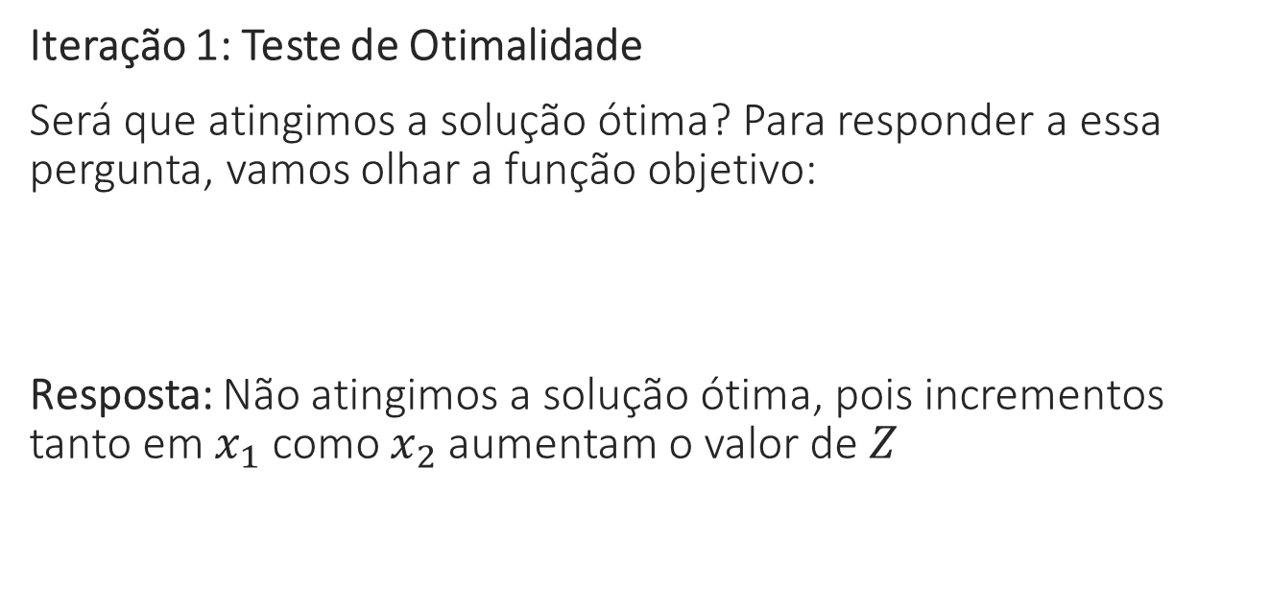

Método Simplex
Iteração 1: Teste de Otimalidade
Será que atingimos a solução ótima? Para responder a essa pergunta, vamos olhar a função objetivo:
Resposta: Não atingimos a solução ótima, pois incrementos tanto em $x_{1}$ como $x_{2}$ aumentam o valor de $Z$
$$Z−3x_{1}−4x_{2}=0$$
$$Z=3x_{1}+4x_{2}$$

Slide 19

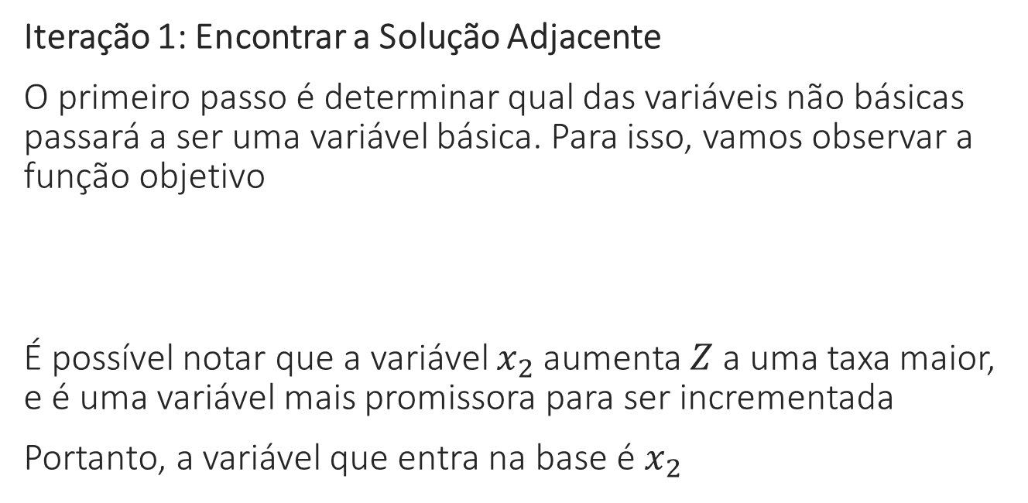
Método Simplex
Iteração 1: Encontrar a Solução Adjacente
O primeiro passo é determinar qual das variáveis não básicas passará a ser uma variável básica. Para isso, vamos observar a função objetivo
É possível notar que a variável $x_{2}$ aumenta $Z$ a uma taxa maior, e é uma variável mais promissora para ser incrementada
Portanto, a variável que entra na base é $x_{2}$
$$Z=3x_{1}+4x_{2}$$

Slide 20
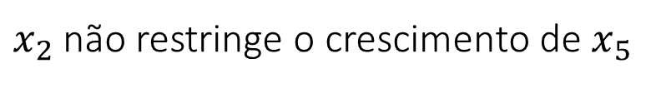


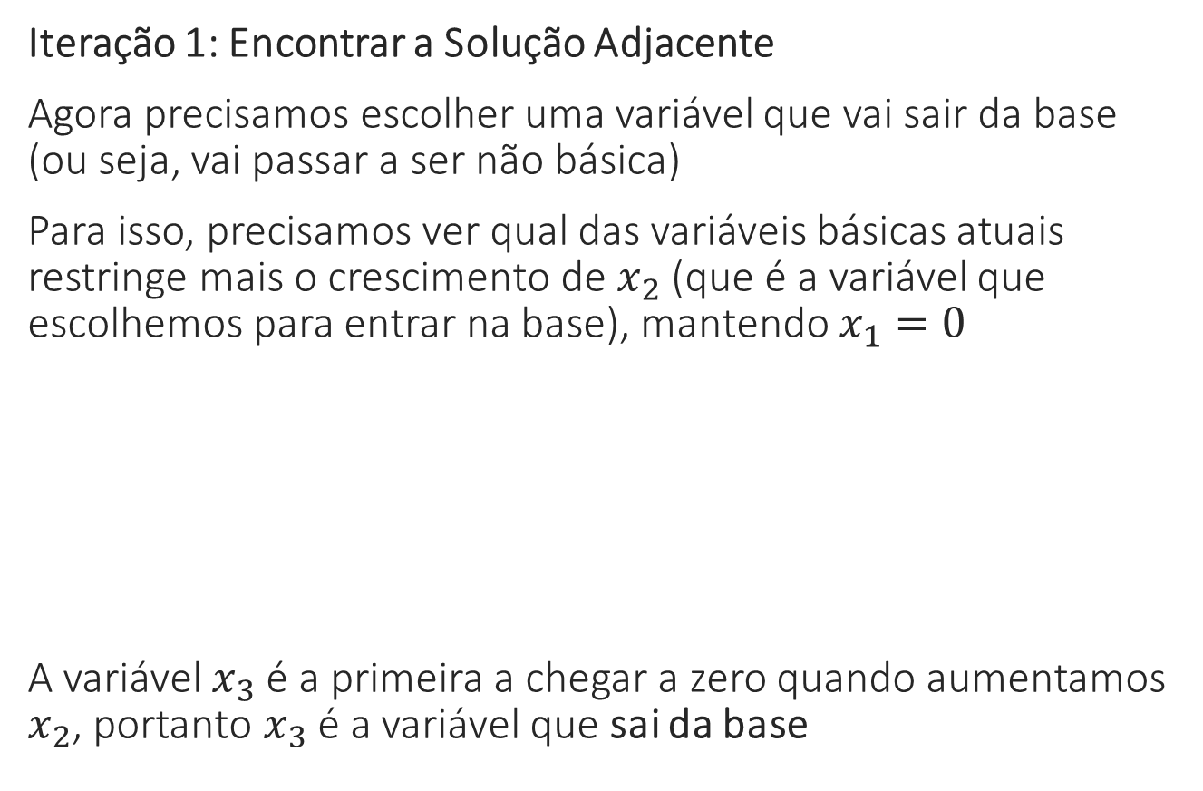



Método Simplex
Iteração 1: Encontrar a Solução Adjacente
Agora precisamos escolher uma variável que vai sair da base (ou seja, vai passar a ser não básica)
Para isso, precisamos ver qual das variáveis básicas atuais restringe mais o crescimento de $x_{2}$ (que é a variável que escolhemos para entrar na base), mantendo $x_{1}=0$
A variável $x_{3}$ é a primeira a chegar a zero quando aumentamos $x_{2}$, portanto $x_{3}$ é a variável que sai da base
$$x_{3}=12−2x_{2}≥0$$
$$x_{2}≤6$$
$$x_{4}=9−x_{2}≥0$$
$$x_{2}≤9$$
$$x_{5}=2≥0$$
$x_{2}$ não restringe o crescimento de $x_{5}$

Slide 21
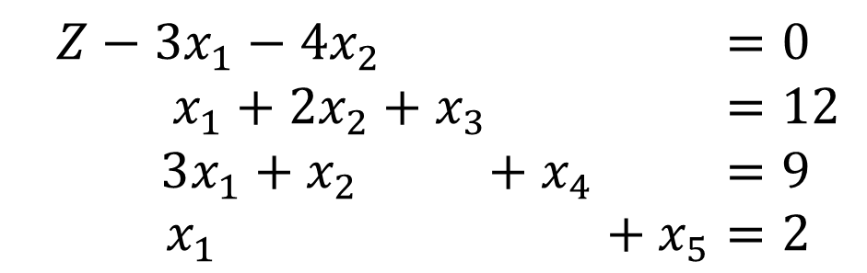

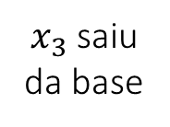
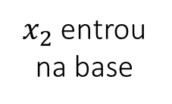

Método Simplex
Iteração 1: Determinação da Solução Básica Adjacente
Após inserir $x_{2}$ na base e retirar $x_{3}$ da base, temos o seguinte:
Para encontrarmos a nova solução básica, precisamos escalonar o sistema de forma que a coluna de $x_{2}$ tenha os coeficientes $\left(0, 1, 0, 0\right)$
$x_{3}$ saiu da base
$$Z−3x_{1}−4x_{2} =0 \\ x_{1}+2x_{2}+x_{3} =12 \\ 3x_{1}+x_{2} +x_{4} =9 \\ x_{1} +x_{5}=2$$
Variáveis Básicas
$$x_{2} \\ x_{4} \\ x_{5}$$
$x_{2}$ entrou na base
Variáveis Básicas

Slide 22
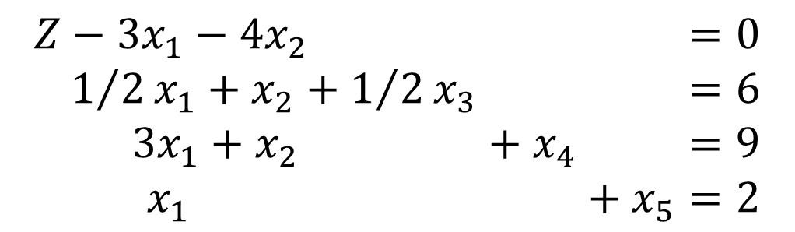
Método Simplex
Iteração 1: Determinação da Solução Básica Adjacente
Primeiro, vamos dividir a Linha 2 do sistema por 2
E agora podemos fazer as seguintes operações:
Somar 4 vezes a nova Linha 2 à Linha 1
Subtrair 1 vez a nova Linha 2 da Linha 3
A Linha 4 não precisa ser modificada
$$Z−3x_{1}−4x_{2} =0 \\ 1/2x_{1}+x_{2}+1/2x_{3} =6 \\ 3x_{1}+x_{2} +x_{4} =9 \\ x_{1} +x_{5}=2$$

Slide 23
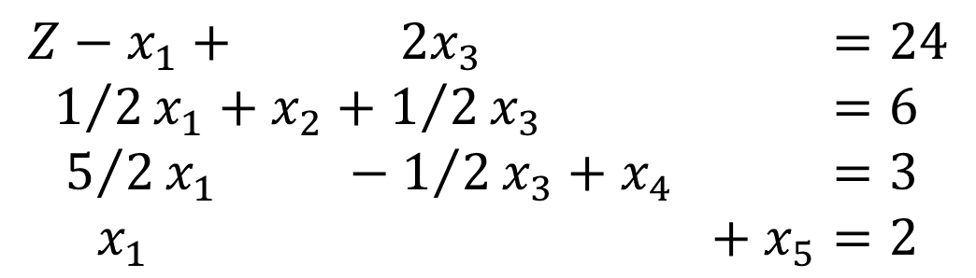


Método Simplex
Iteração 1: Determinação da Solução Básica Adjacente
Após aplicar essas operações, o sistema de equações será:
Como $x_{1}$ e $x_{3}$ são as variáveis não básicas, se igualarmos essas variáveis a zero, obteremos diretamente a solução básica
Solução básica: $\left(0, 6, 0, 3, 2\right)$, com $Z=24$
Perceba que é o mesmo valor que obtivemos anteriormente quando escolhemos $x_{1}$ e $x_{3}$ como as variáveis não básicas
$$Z−x_{1}+ 2x_{3} =24 \\ 1/2x_{1}+x_{2}+1/2x_{3} =6 \\ 5/2x_{1} −1/2x_{3}+x_{4} =3 \\ x_{1} +x_{5}=2$$
Variáveis Básicas
$$x_{2} \\ x_{4} \\ x_{5}$$

Slide 24
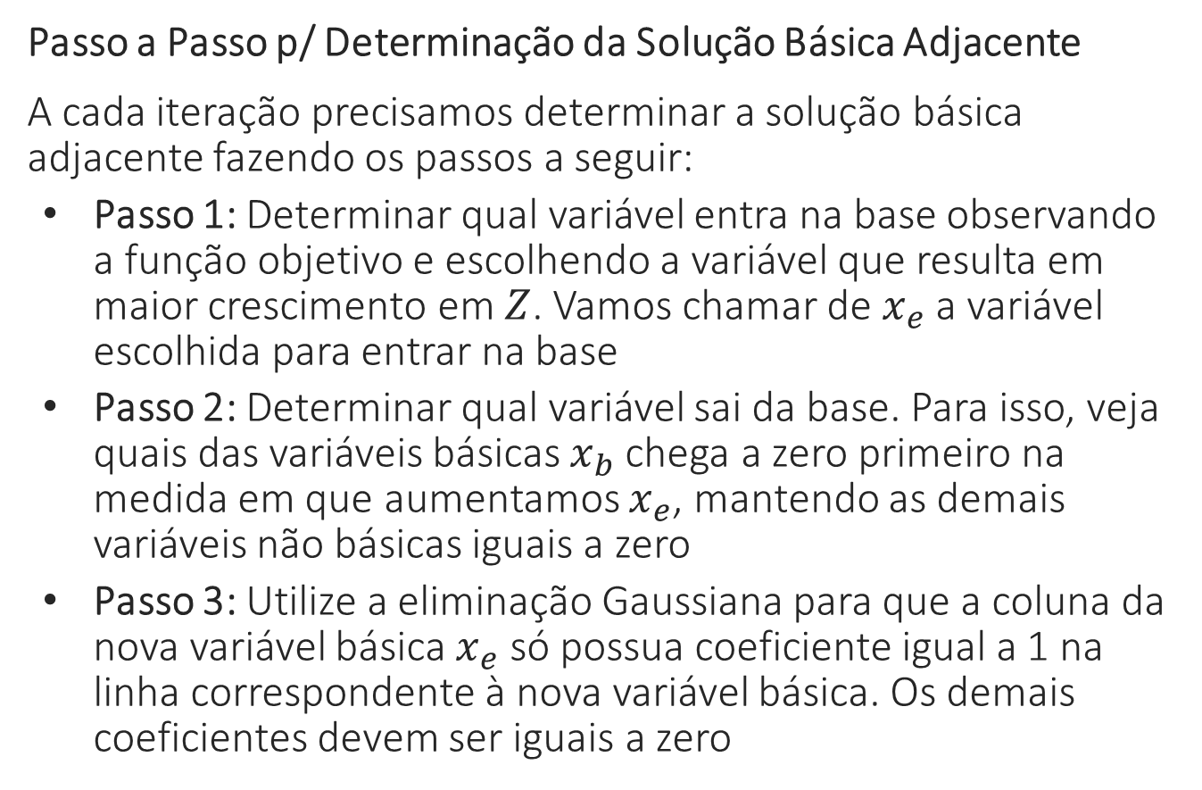
Método Simplex
Passo a Passo p/ Determinação da Solução Básica Adjacente
A cada iteração precisamos determinar a solução básica adjacente fazendo os passos a seguir:
Passo 1: Determinar qual variável entra na base observando a função objetivo e escolhendo a variável que resulta em maior crescimento em $Z$. Vamos chamar de $x_{e}$ a variável escolhida para entrar na base
Passo 2: Determinar qual variável sai da base. Para isso, veja quais das variáveis básicas $x_{b}$ chega a zero primeiro na medida em que aumentamos $x_{e}$, mantendo as demais variáveis não básicas iguais a zero
Passo 3: Utilize a eliminação Gaussiana para que a coluna da nova variável básica $x_{e}$ só possua coeficiente igual a 1 na linha correspondente à nova variável básica. Os demais coeficientes devem ser iguais a zero

Slide 25

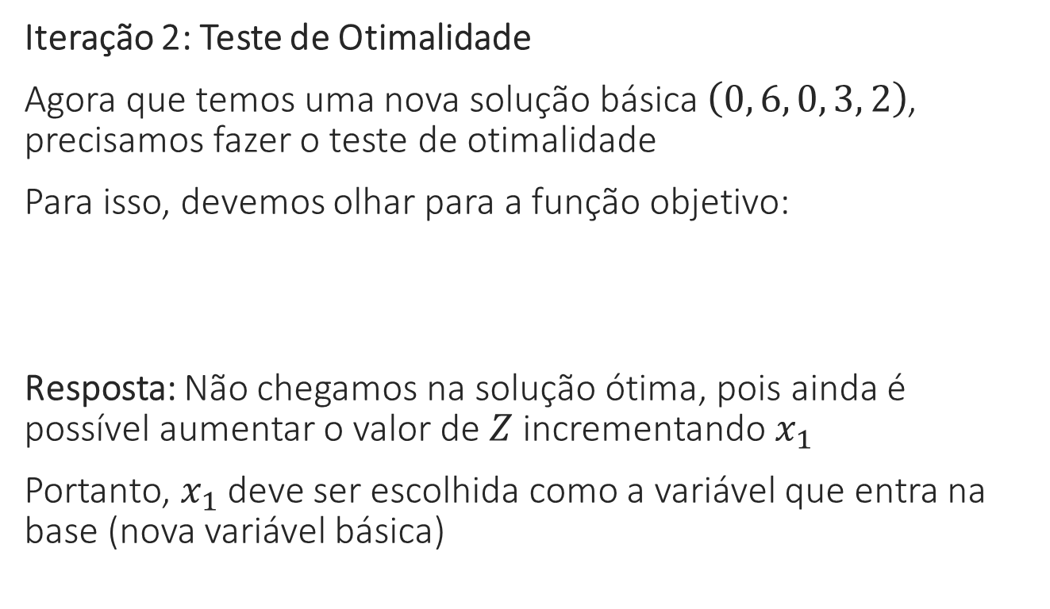

Método Simplex
Iteração 2: Teste de Otimalidade
Agora que temos uma nova solução básica $\left(0, 6, 0, 3, 2\right)$, precisamos fazer o teste de otimalidade
Para isso, devemos olhar para a função objetivo:
Resposta: Não chegamos na solução ótima, pois ainda é possível aumentar o valor de $Z$ incrementando $x_{1}$
Portanto, $x_{1}$ deve ser escolhida como a variável que entra na base (nova variável básica)
$$Z−x_{1}+2x_{3}=24$$
$$Z=24+x_{1}−2x_{3}$$

Slide 26



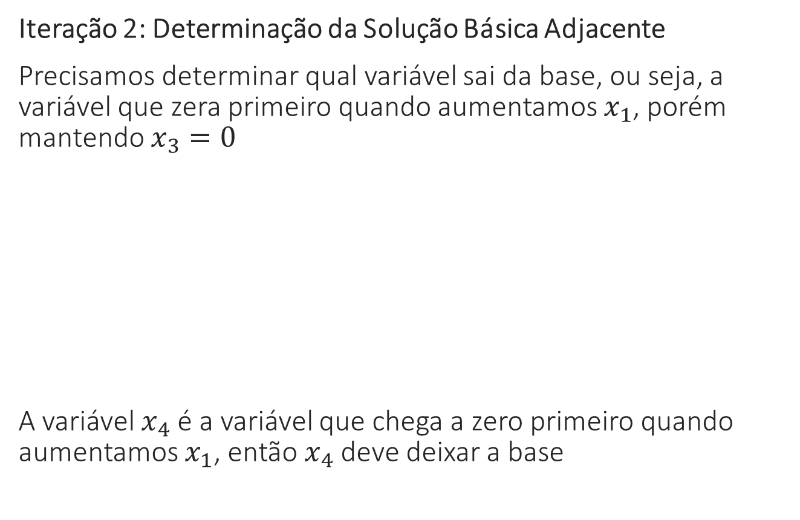



Método Simplex
Iteração 2: Determinação da Solução Básica Adjacente
Precisamos determinar qual variável sai da base, ou seja, a variável que zera primeiro quando aumentamos $x_{1}$, porém mantendo $x_{3}=0$
A variável $x_{4}$ é a variável que chega a zero primeiro quando aumentamos $x_{1}$, então $x_{4}$ deve deixar a base
$$x_{2}=6−1/2x_{1}≥0$$
$$x_{1}≤12$$
$$x_{4}=3−5/2x_{1}≥0$$
$$x_{1}≤6/5$$
$$x_{5}=2−x_{1}≥0$$
$$x_{1}≤2$$

Slide 27


Método Simplex
Iteração 2: Determinação da Solução Básica Adjacente
Agora temos o seguinte sistema, com $x_{1}$ como variável básica
Precisamos escalonar o sistema de modo que a coluna da variável $x_{1}$ tenha os coeficientes $\left(0, 0, 1, 0\right)$
$$Z−x_{1}+ 2x_{3} =24 \\ 1/2x_{1}+x_{2}+1/2x_{3} =6 \\ 5/2x_{1} −1/2x_{3}+x_{4} =3 \\ x_{1} +x_{5}=2$$
Variáveis Básicas
$$x_{2} \\ x_{1} \\ x_{5}$$
Variáveis Básicas

Slide 28

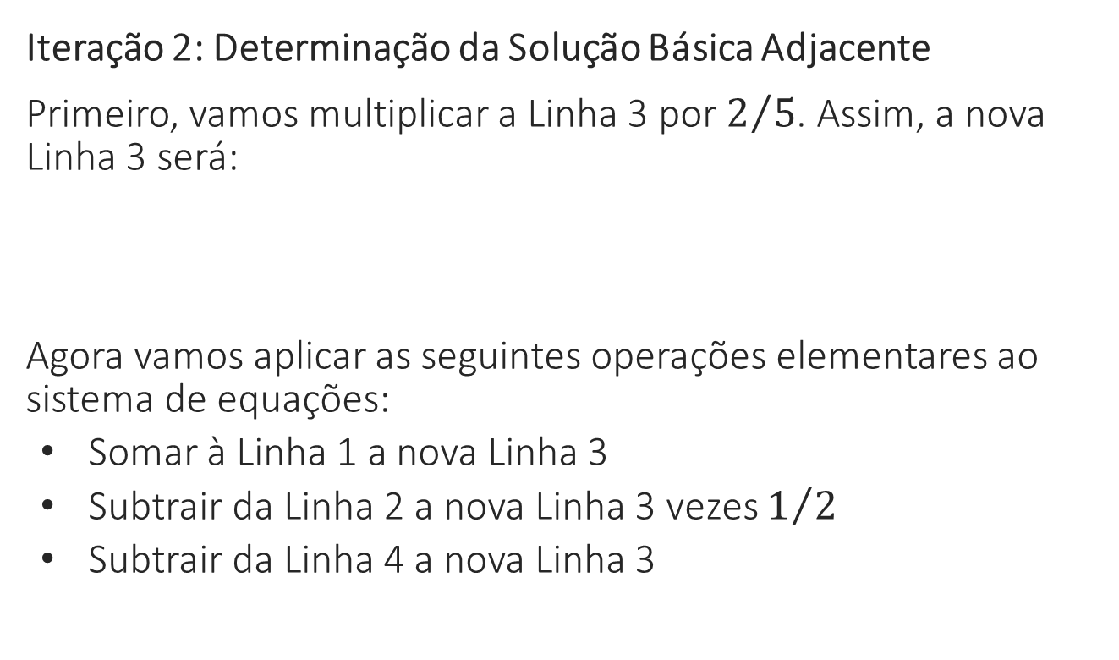
Método Simplex
Iteração 2: Determinação da Solução Básica Adjacente
Primeiro, vamos multiplicar a Linha 3 por $2/5$. Assim, a nova Linha 3 será:
Agora vamos aplicar as seguintes operações elementares ao sistema de equações:
Somar à Linha 1 a nova Linha 3
Subtrair da Linha 2 a nova Linha 3 vezes $1/2$
Subtrair da Linha 4 a nova Linha 3
$$x_{1}−1/2x_{3}+x_{4}=3$$

Slide 29
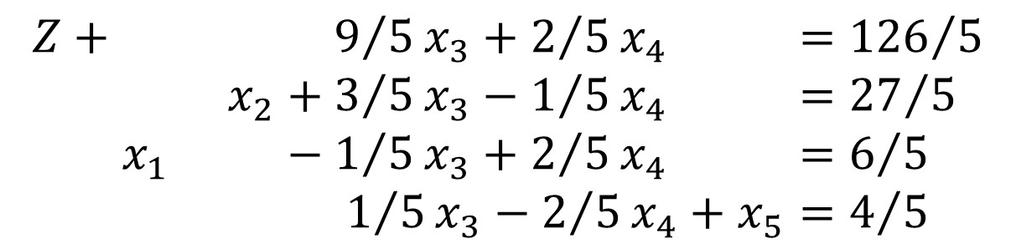
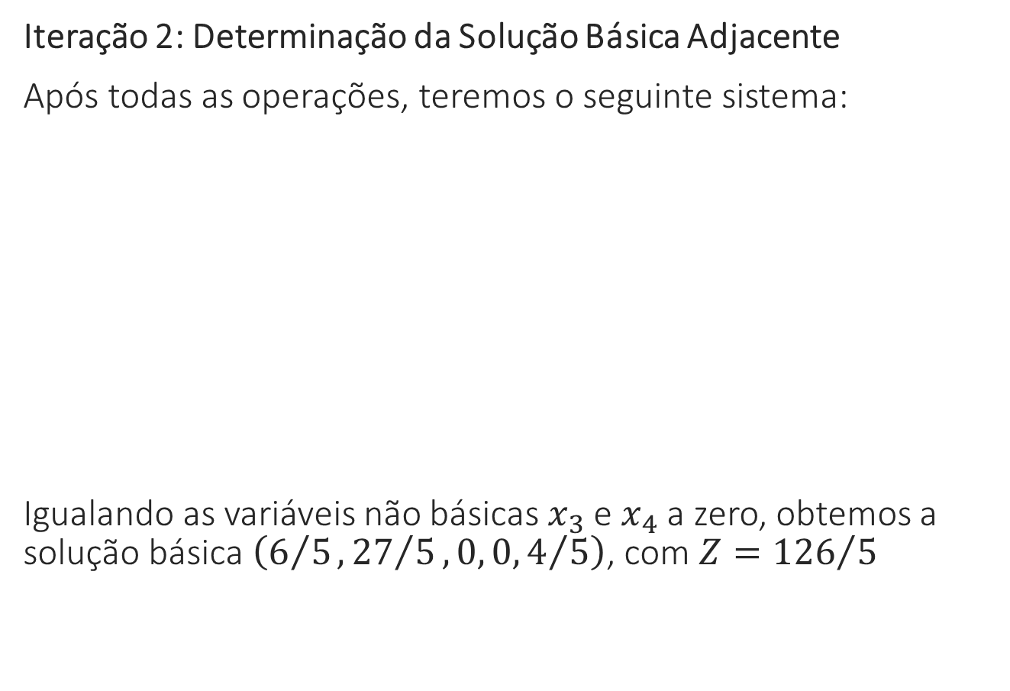

Método Simplex
Iteração 2: Determinação da Solução Básica Adjacente
Após todas as operações, teremos o seguinte sistema:
Igualando as variáveis não básicas $x_{3}$ e $x_{4}$ a zero, obtemos a solução básica $\left(6/5,{27}/5, 0, 0, 4/5\right)$, com $Z={126}/5$
$$Z+ 9/5x_{3}+2/5x_{4} ={126}/5 \\ x_{2}+3/5x_{3}−1/5x_{4} ={27}/5 \\ x_{1} −1/5x_{3}+2/5x_{4} =6/5 \\ 1/5x_{3}−2/5x_{4}+x_{5}=4/5$$
Variáveis Básicas
$$x_{2} \\ x_{1} \\ x_{5}$$
Variáveis Básicas

Slide 30
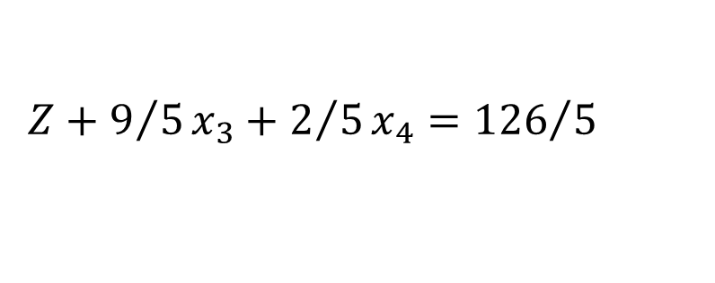
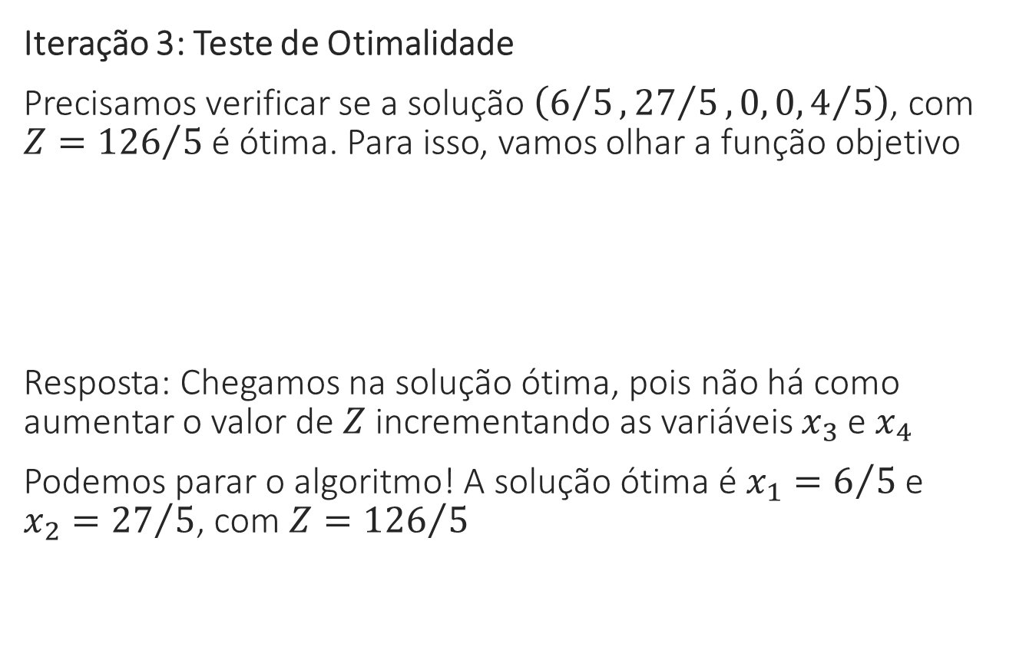
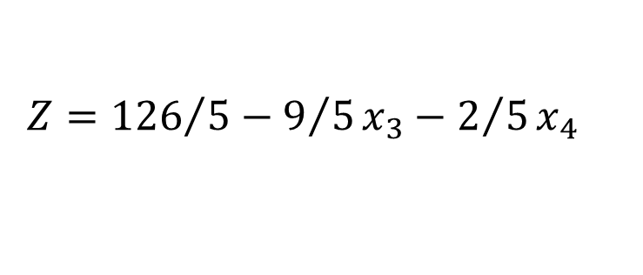
Método Simplex
Iteração 3: Teste de Otimalidade
Precisamos verificar se a solução $\left(6/5,{27}/5, 0, 0, 4/5\right)$, com $Z={126}/5$ é ótima. Para isso, vamos olhar a função objetivo
Resposta: Chegamos na solução ótima, pois não há como aumentar o valor de $Z$ incrementando as variáveis $x_{3}$ e $x_{4}$
Podemos parar o algoritmo! A solução ótima é $x_{1}=6/5$ e $x_{2}={27}/5$, com $Z={126}/5$
$$Z+9/5x_{3}+2/5x_{4}={126}/5$$
$$Z={126}/5−9/5x_{3}−2/5x_{4}$$

Slide 31





Método Simplex
Exercício: Resolva pelo método Simplex o problema da produção de janelas, que vimos na Aula 2
$$\max{Z=3x_{1}+5x_{2}}$$
Sujeito a:
$$x_{1}≤4$$
$${2x}_{2}≤12$$
$${3x}_{1}+2x_{2}≤18$$
$$x_{1},x_{2}≥0$$

Slide 32

Método Simplex
Resolução: O primeiro passo é escrever o problema na forma aumentada, com as variáveis de folga
$$Z$$ | $$−3x_{1}$$ | $$−5x_{2}$$ |  |  |  | $$=0$$ | Base
 | $$x_{1}$$ |  | $$+x_{3}$$ |  |  | $$=4$$ | $$x_{3}$$
 |  | $$2x_{2}$$ |  | $$+x_{4}$$ |  | $$=12$$ | $$x_{4}$$
 | $$3x_{1}$$ | $$+2x_{2}$$ |  |  | $$+x_{5}$$ | $$=18$$ | $$x_{5}$$

Slide 33




Método Simplex
Iteração 1: A solução não é ótima, pois $Z=3x_{1}+5x_{2}$. Devemos escolher $x_{2}$ para entrar na base
Vamos analisar qual variável sai da base:
Devemos escolher a variável $x_{4}$ para sair da base
$$x_{3}=4 \\ x_{4}=12−2x_{2}≥0 \\ x_{5}=18−2x_{2}≥0$$
Não impõe limite em $x_{2}$
$$x_{2}≤6 \\ x_{2}≤9$$

Slide 34


Método Simplex
Iteração 1: Precisamos escalonar o sistema a seguir para que a coluna de $x_{2}$ tenha os coeficientes $\left(0, 0, 1, 0\right)$
$$Z$$ | $$−3x_{1}$$ | $$−5x_{2}$$ |  |  |  | $$=0$$ | Base
 | $$x_{1}$$ |  | $$+x_{3}$$ |  |  | $$=4$$ | $$x_{3}$$
 |  | $$2x_{2}$$ |  | $$+x_{4}$$ |  | $$=12$$ | $$x_{2}$$
 | $$3x_{1}$$ | $$+2x_{2}$$ |  |  | $$+x_{5}$$ | $$=18$$ | $$x_{5}$$

Slide 35


Método Simplex
Iteração 1: Após aplicarmos as operações elementares, teremos o seguinte sistema de equações
Igualando $x_{1}$ e $x_{4}$ (variáveis não básicas) a zero, obtemos a solução básica $\left(0, 6, 4, 0, 6\right)$, com $Z=30$
$$Z$$ | $$−3x_{1}$$ |  |  | $$+5/2x_{4}$$ |  | $$=30$$ | Base
 | $$x_{1}$$ |  | $$+x_{3}$$ |  |  | $$=4$$ | $$x_{3}$$
 |  | $$x_{2}$$ |  | $$+1/2x_{4}$$ |  | $$=6$$ | $$x_{2}$$
 | $$3x_{1}$$ |  |  | $$−x_{4}$$ | $$+x_{5}$$ | $$=6$$ | $$x_{5}$$

Slide 36


Método Simplex
Iteração 2: Teste de otimalidade da solução $\left(0, 6, 4, 0, 6\right)$
Conclusão: A solução não é ótima, pois a função objetivo é:
É possível aumentar o valor de $Z$ incrementando $x_{1}$. Portanto, devemos escolher $x_{1}$ como a variável que entra na base
$$Z=30+3x_{1}−5/2x_{4}$$

Slide 37







Método Simplex
Iteração 2: Qual variável sai da base?
Vamos ver qual variável básica chega a zero primeiro quando aumentamos $x_{1}$ e mantemos $x_{4}=0$
Conclusão: a variável $x_{5}$ deixa a base
$$x_{1}≤4$$
$$x_{3}=4−x_{1}≥0$$
$$x_{2}=6$$
Não impõe limite em $x_{1}$
$$x_{1}≤2$$
$$x_{5}=6−3x_{1}≥0$$

Slide 38


Método Simplex
Iteração 2: Agora precisamos escalonar o sistema para que a coluna da variável $x_{1}$ tenha os coeficientes $\left(0, 0, 0, 1\right)$
$$Z$$ | $$−3x_{1}$$ |  |  | $$+5/2x_{4}$$ |  | $$=30$$ | Base
 | $$x_{1}$$ |  | $$+x_{3}$$ |  |  | $$=4$$ | $$x_{3}$$
 |  | $$x_{2}$$ |  | $$+1/2x_{4}$$ |  | $$=6$$ | $$x_{2}$$
 | $$3x_{1}$$ |  |  | $$−x_{4}$$ | $$+x_{5}$$ | $$=6$$ | $$x_{1}$$

Slide 39


Método Simplex
Iteração 2: Após aplicarmos as operações elementares, teremos o seguinte sistema de equações
Igualando $x_{4}$ e $x_{5}$ (variáveis não básicas) a zero, obtemos a solução básica $\left(2, 6, 2, 0, 0\right)$, com $Z=36$
$$Z$$ |  |  |  | $$+3/2x_{4}$$ | $$+x_{5}$$ | $$=36$$ | Base
 |  |  | $$+x_{3}$$ | $$+1/3x_{4}$$ | $$−1/3x_{5}$$ | $$=2$$ | $$x_{3}$$
 |  | $$x_{2}$$ |  | $$+1/2x_{4}$$ |  | $$=6$$ | $$x_{2}$$
 | $$x_{1}$$ |  |  | $$−1/3x_{4}$$ | $$+1/3x_{5}$$ | $$=2$$ | $$x_{1}$$

Slide 40


Método Simplex
Iteração 3: Teste de otimalidade da solução $\left(2, 6, 2, 0, 0\right)$
Conclusão: A solução é ótima, pois a função objetivo é:
Não é mais possível aumentar o valor de $Z$ aumentando os valores de $x_{4}$ e $x_{5}$
Portanto, devemos parar o algoritmo. A solução ótima é $x_{1}=2$ e $x_{2}=6$ com $Z=36$
$$Z=36−3/2x_{4}−x_{5}$$

